Slide 1
Evaluación De La Calidad De Datos Geográficos De La Cartografía Urbana Del Cantón Pujilí Escala 1:1000
DEPARTAMENTO DE CIENCIAS DE LA TIERRA Y CONSTRUCCIÓN
CARRERA DE INGENIERÍA GEOGRÁFICA Y DEL MEDIO AMBIENTE
AUTOR: YÁNEZ FLORES, ANGIE VIVIANA
DIRECTOR DEL PROYECTO: Ing. ROBAYO NIETO, ALEXANDER ALFREDO, MSc.
DELEGADO DEL DIRECTOR: Dr. LUNA, MARCO, MSc. PhD.
DOCENTE EVALUADOR: Ing. LEIVA GONZÁLEZ, CESAR ALBERTO, MSc.

Slide 2
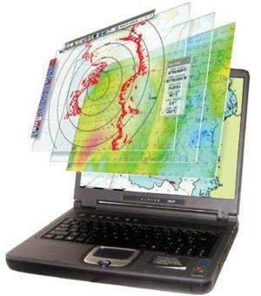
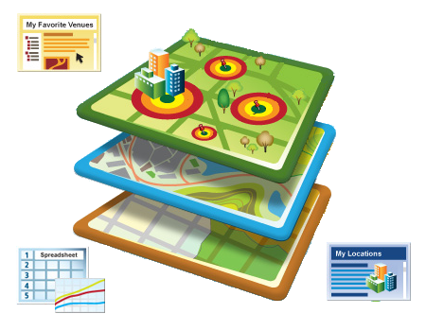
Antecedentes
Desarrollo Tecnología
Cartografía en medios tecnológicos ↑
Usos y Aplicaciones ↑
Usuarios
Productores

Slide 3
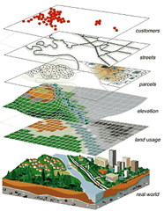
Importancia
Calidad de la Cartografía
Mejores interpretaciones del espacio
Toma de decisiones sobre el terreno
Obras y construcciones dentro del territorio
Planificaciones municipales (vías, ocio, turismo)
Planificación de riesgos y emergencias naturales
Protección nacional frente amenazas y peligros

Slide 4
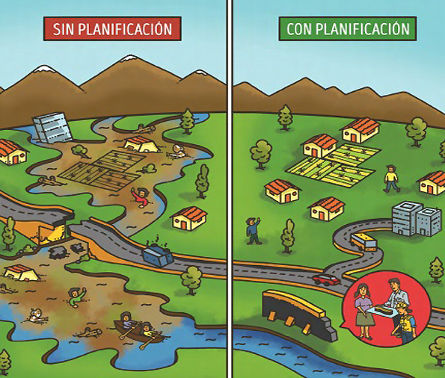
Problema
Falta de información geográfica de calidad
Mala disposición en el territorio
Consecuencias
Repercusiones legales, económicas y/o ambientales

Slide 5
Objetivo General
Determinar la Calidad de la Cartografía Urbana escala 1:1000 del Cantón Pujilí, mediante la aplicación de normativas internacionales.

Slide 6
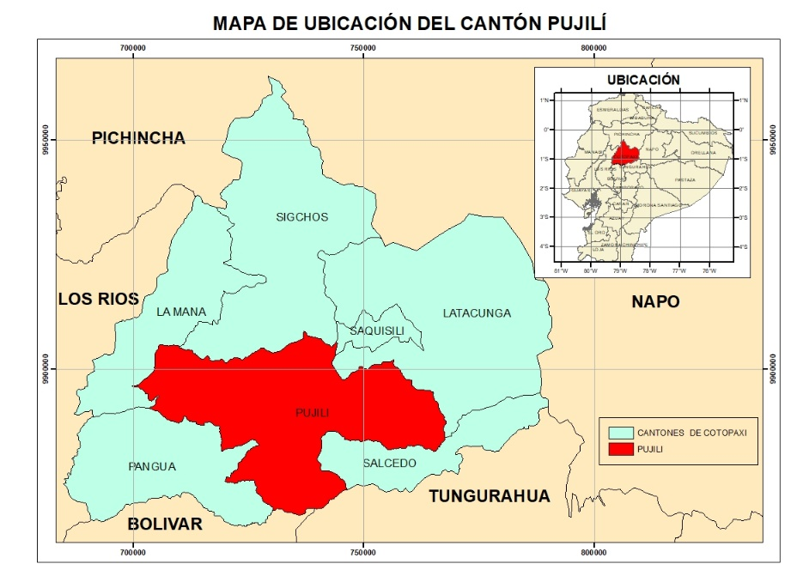
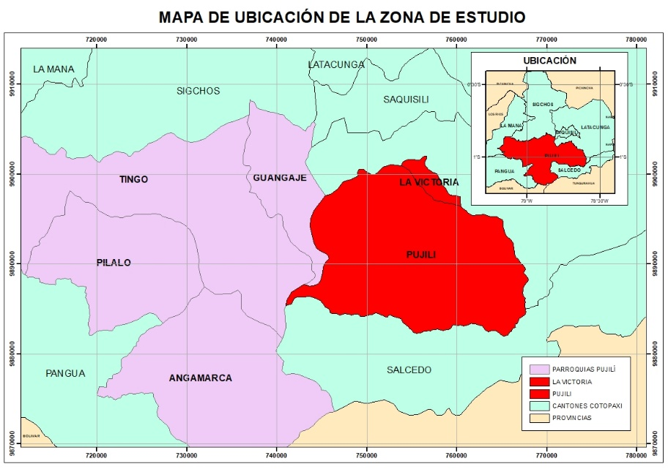
Ubicación Área de Estudio
Norte: Cantónes Sigchos, Saquisilí y Latacunga
Sur: Cantón Salcedo y las provincias de Bolívar y Tungurahua Este: Cantón Latacunga
Oeste: Cantones La Maná y Pangua
Cantón Pujilí
Provincia: Cotopaxi
Parroquias: 7

Slide 7
Marco Teórico
Punto de vista general de la calidad y el producto (Sistemas de Gestión de Calidad)
Requerimientos del cliente o usuario (Detalle del Producto según su propósito)
Calidad
(2 consideraciones)
“Es el grado en el que un conjunto de características inherentes cumple con los requisitos” (ISO 9000, 2015)
Satisfacer necesidades
Consumidor
especificaciones→ requerimientos

Slide 8
Información Geográfica
son
Datos
calidad exigente → cualquier otro tipo de dato.
Confiable
Consistencia
Completitud
Exacto

Slide 9
Calidad de Datos Geográficos
Calidad de datos geográficos
Consistencia Lógica
Exactitud Temática
Compleción
Exactitud Posicional
19157

Slide 10
Consistencia Lógica
Evalúa
Relaciones Internas Datos
Reglas
Términos Producto
Único elemento de la calidad
evaluarse completamente (100%)
sin el conocimiento de la verdad del terreno
Consistencia de Formato
Consistencia Conceptual
Consistencia de Dominio
Consistencia Topológica
Consistencia Lógica

Slide 11
Compleción
Omisión
Universo de discurso
Especificaciones del mundo real, en el cual incluye todo aquello que es de interés
Universo de Discurso
Comisión
Omisión
Comisión
Mundo Real
Ausencia de objetos
Presencia de objetos
Compleción

Slide 12
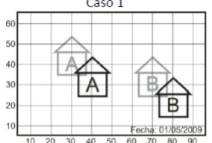
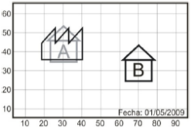
Exactitud Posicional
Evalúa
Posición Objeto
Verdadera Posición
Sistema de Referencia
Exactitud Temática
Evalúa
Valores de cada elemento
Verdadera Característica
Mundo Real

Slide 13
Metodología
19157
ISO 19157
Universo de Discurso
Consistencia Lógica
Compleción
Exactitudes
Resultados

Slide 14
Datos
Consultor
Fiscalizados

Slide 15
Universo de Discurso
Términos de Referencia del Producto Cantón Pujilí
Geodatabase
Capas
Límite de manzanas
Límite de Predios
Límite de construcciones
Socioeconómica

Slide 16
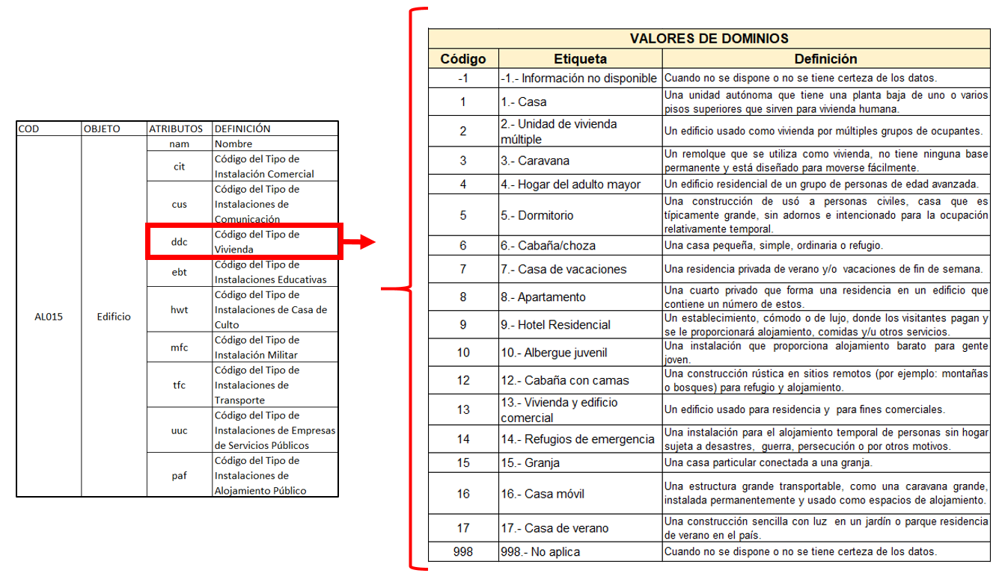
Consistencia Lógica

Slide 17
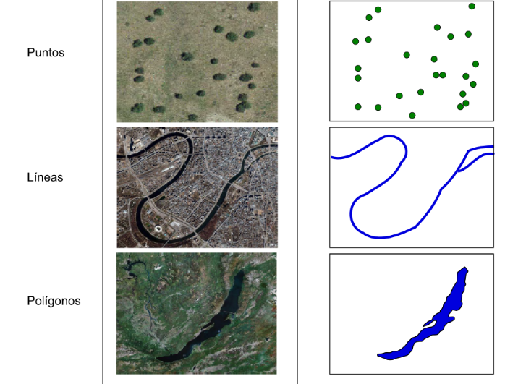
Consistencia de Formato
Datos almacenados de acuerdo a su estructura física
Lineamientos para la Implementación del Catálogo de Objetos Institucionales
CONAGE
BASE DE DATOS
Puntos
Líneas
Polígonos
Geometrías

Slide 18
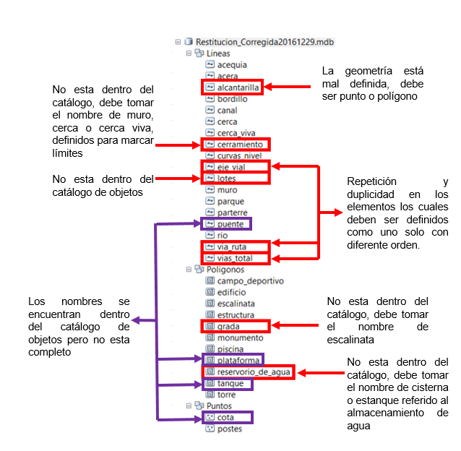
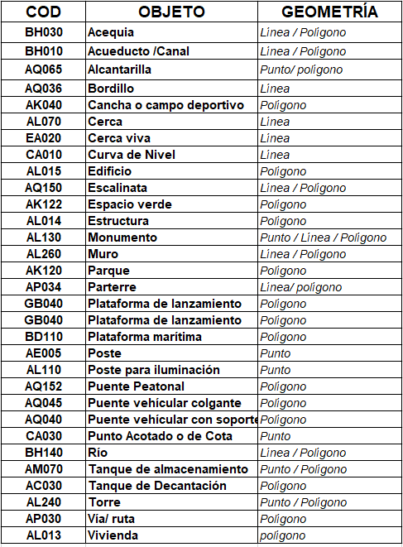
Consistencia de Formato
Catálogo de Objetos IGM Escala 1:1000
Mal Geometría
Duplicidad
Errores
Objetos no dentro del catálogo de objetos
Se reportan y no deben entrar en las siguientes evaluaciones

Slide 19
Consistencia Conceptual
Incorporación de datos a un modelo conceptual de referencia
Estándar de Codificación de Geodatabases (DGIWG)
CONAGE
Catálogo de objetos IGM

Slide 20
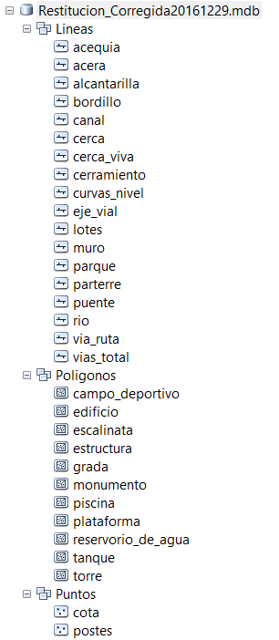
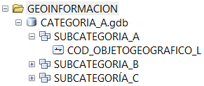
Consistencia Conceptual
CONAGE
Esquema conceptual
COD_nombre del objeto geográfico_L
P es punto
L es línea
A es área o polígono

Slide 21
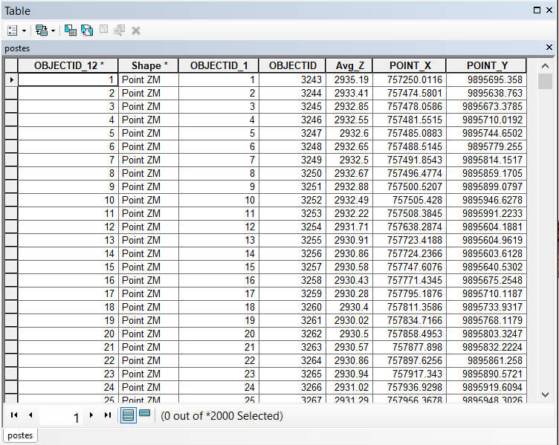
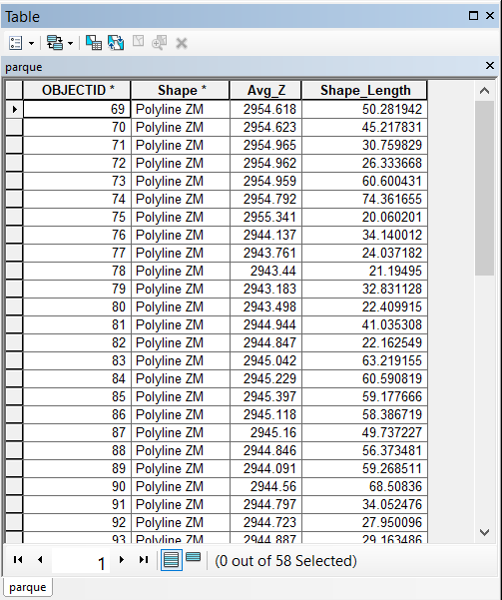
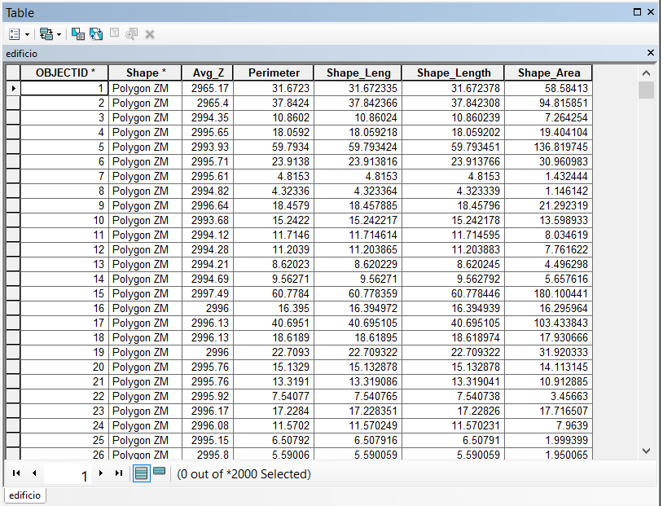
Consistencia de Dominio
Verifica que los objetos que pertenezcan a un rango u orden determinado
Catálogo de objetos IGM
Atributos

Slide 22
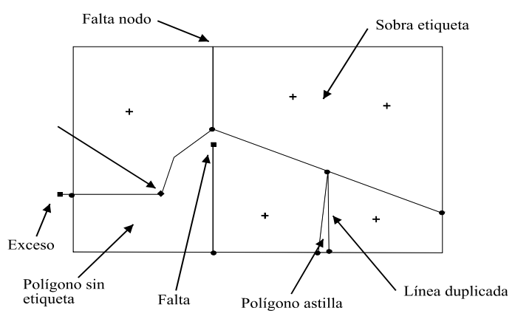
Consistencia Topológica
Errores de cada característica topológica codificada explícitamente dentro del conjunto de datos
Continuidad
Conexión
Intersecciones
Espacios
IGM

Slide 23
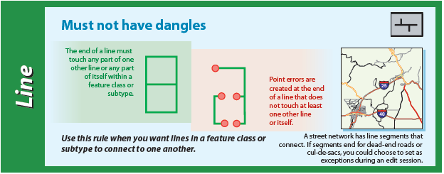
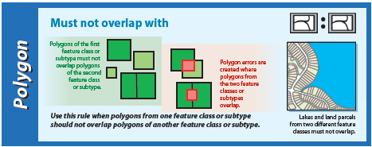
Consistencia Topológica
Línea
Continuidad
No intersecciones
No nodos
No sobreponerse
Polígono
No sobreponerse entre sí
No sobreponerse otros objetos
No huecos

Slide 24
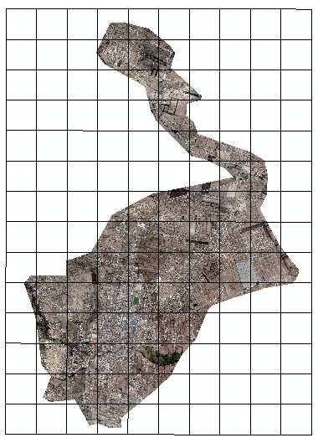
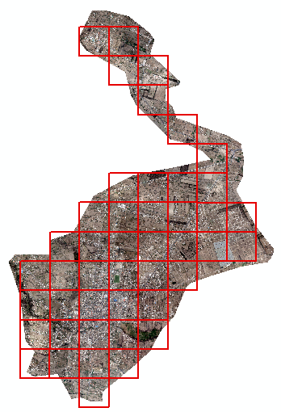
Compleción
Plan de Muestreo
ISO 19157
Protocolo Fiscalización IGM
Tamaño Lote= 45
ISO 2859-1
Malla 15”x 15”

Slide 25
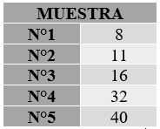
ISO 2859-1
Límite de calidad Aceptable en Porcentaje
5 Hojas de muestra
“=ALEATORIO.ENTRE(0,44)”
Protocolo Fiscalización IGM
10% error

Slide 26
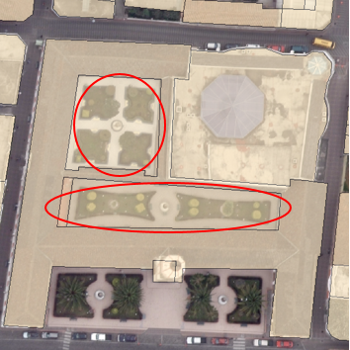
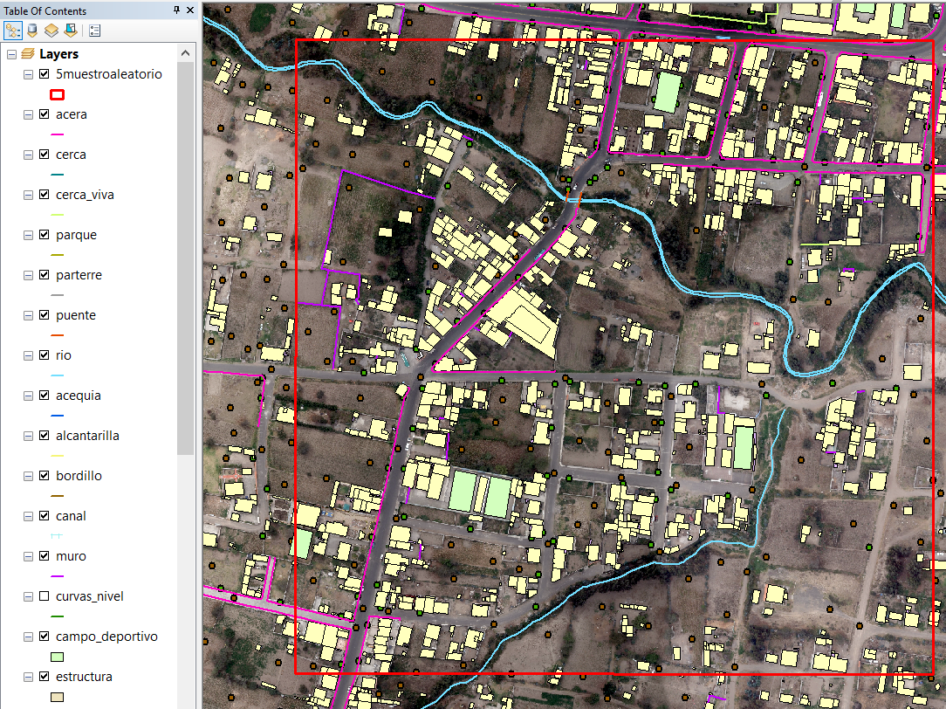
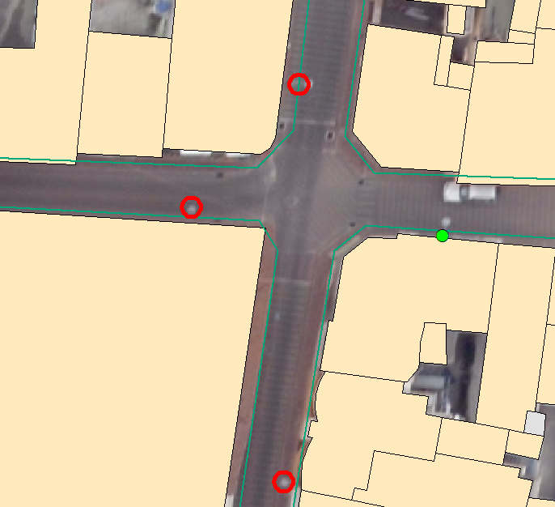
Compleción
Verificación total de las hojas de muestra
COMISIÓN
Objeto edificio
OMISIÓN
Objeto postes

Slide 27
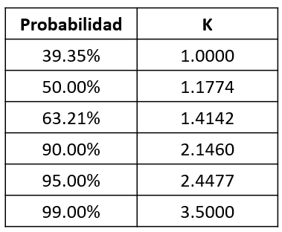
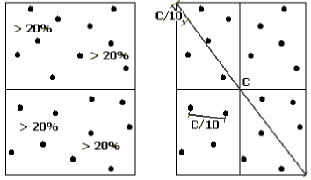
Exactitud Posicional
Utilizando la misma muestra
ISO 19157
RMSE
Caso 1:
Si ${RMSE}_{x}={RMSE}_{y}$
Test NSSDA
20 puntos bien distribuidos
$${Exactitud}_{r}=2.1460∗{{RMSE}_{r}}/{1.4142}$$
Caso 2:
Si ${RMSE}_{x}≠{RMSE}_{y}$
(Greenwalt & Schultz, 1962)
Si el ${RMSE}_{mín}/{RMSE}_{máx}$
0,6 - 1
$${Exactitud}_{r}=2.1460∗0.5∗({RMSE}_{x}+{RMSE}_{y})$$

Slide 28
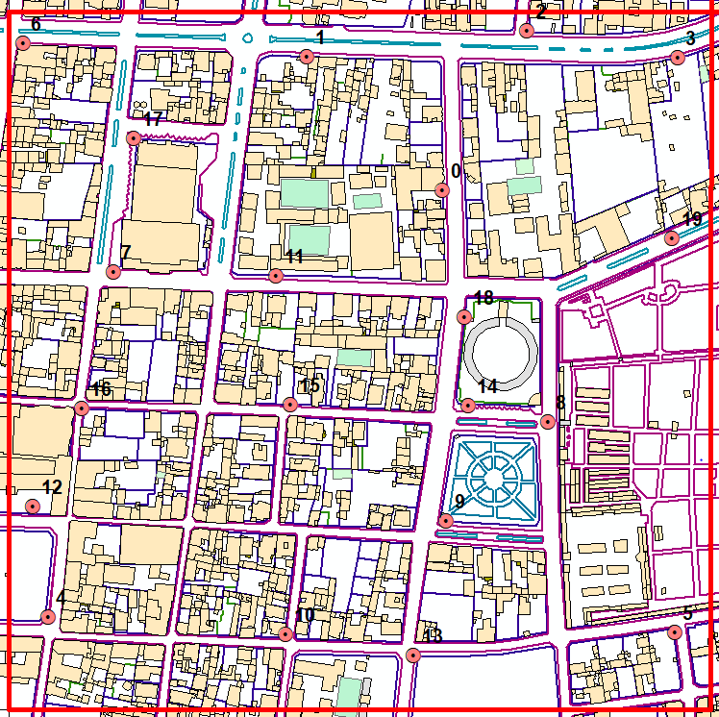
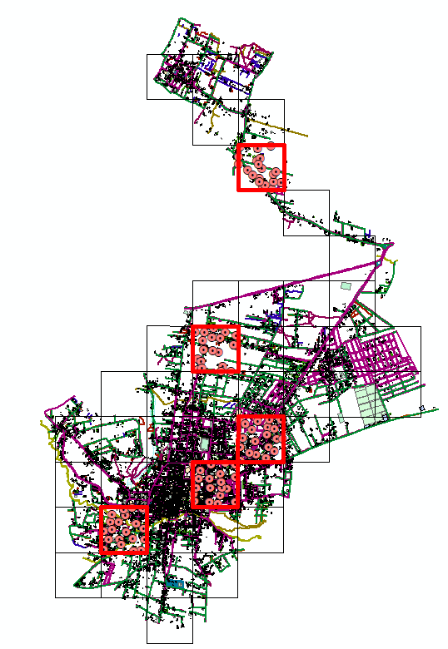
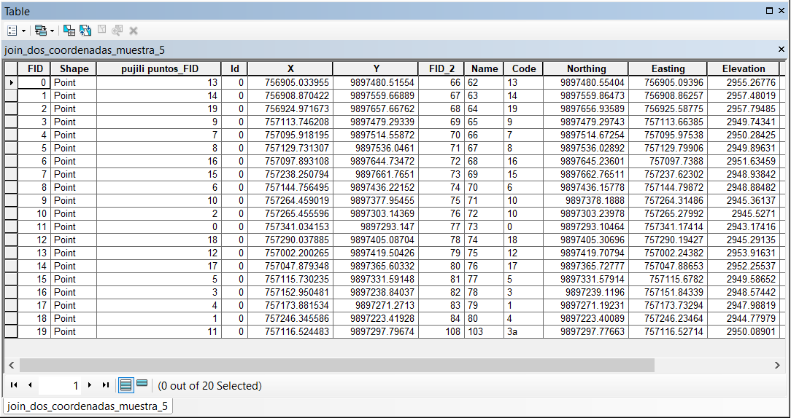
Puntos en la cartografía
Puntos RTK
Join by location

Slide 29
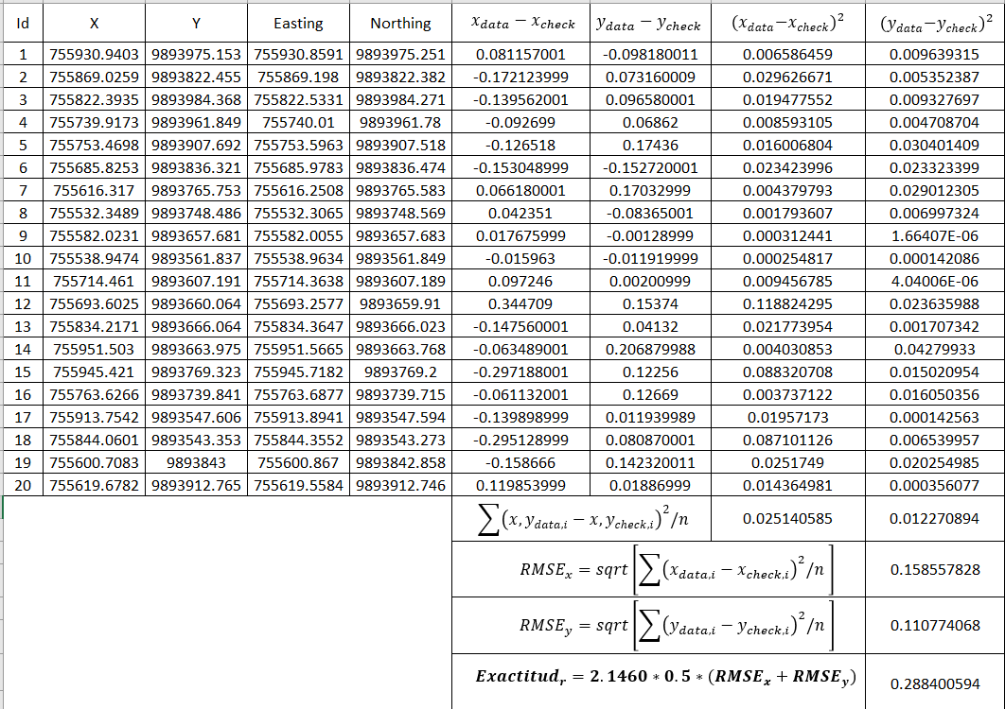
Si ${RMSE}_{x}≠{RMSE}_{y}$
Si el ${RMSE}_{mín}/{RMSE}_{máx}$
0,6 - 1
Caso 2:
$${Exactitud}_{r}=2.1460∗0.5∗({RMSE}_{x}+{RMSE}_{y})$$

Slide 30
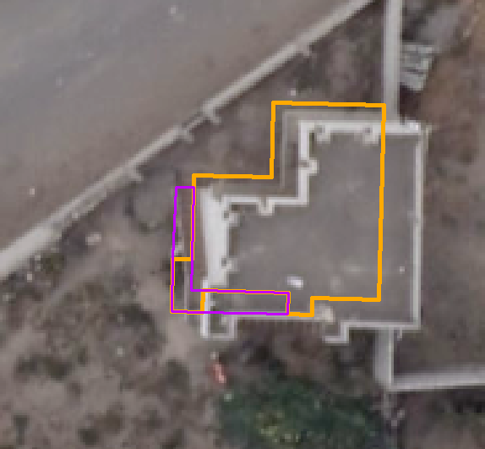
Exactitud Temática
Objeto Parqueadero
Verificación completa de cada muestra
Digitalizado→Plataforma
Clasificación
Mal Trazo
No digitalizado correctamente

Slide 31
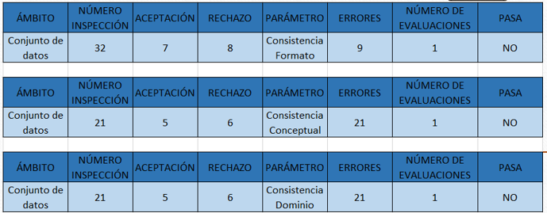
Resultados
Consistencia Lógica
Protocolo Fiscalización IGM
10% error
Formato
Conceptual
19157
Dominio

Slide 32
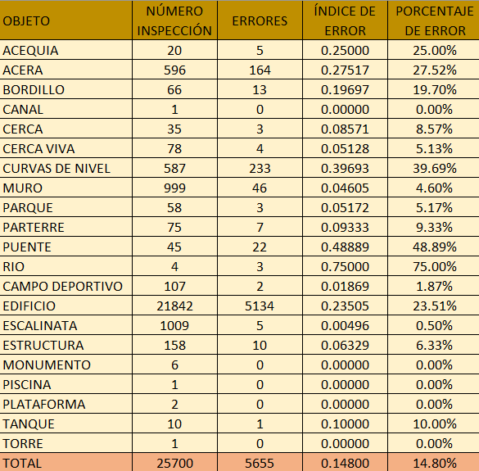
Topológica
Se utiliza para ponderaciones

Slide 33
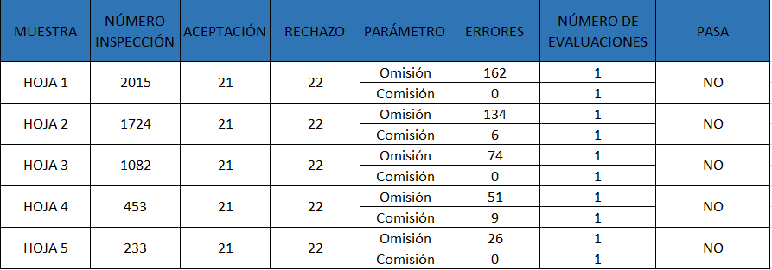
Compleción

Slide 34
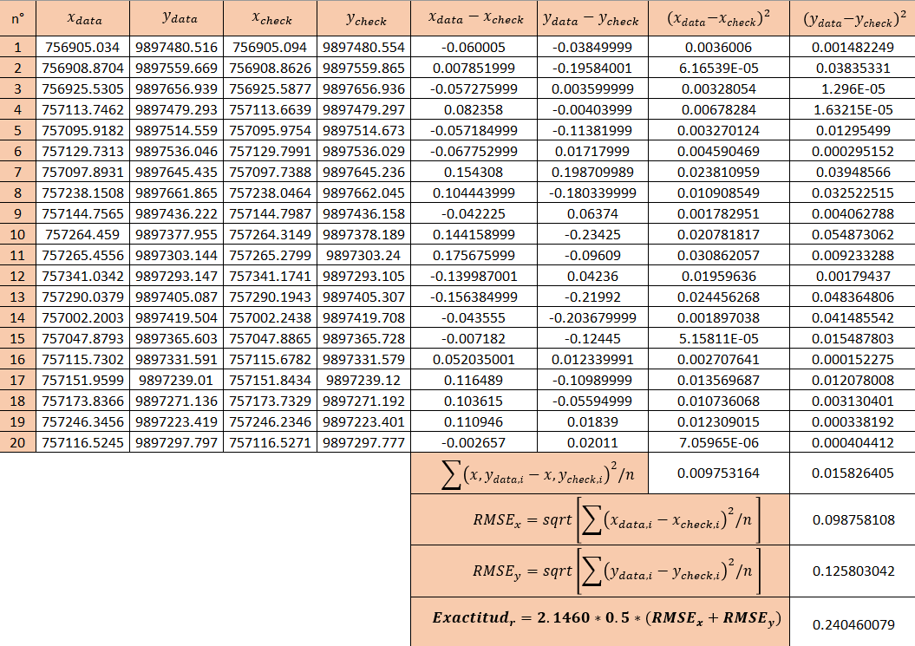
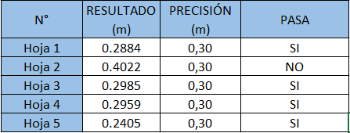
Exactitud Posicional
IGM
Precisión =1/3* Módulo Escala

Slide 35
Exactitud Temática

Slide 36
Resumen
Consistencia Lógica
Evaluación completa de los objetos
Compleción
Exactitud Posicional
Muestra
Exactitud Temática

Slide 37
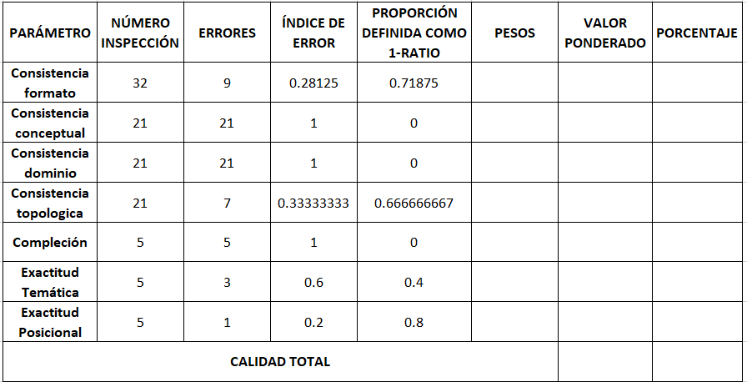
Resultado Agregado
ISO 19157
1- $\frac{\#errores}{\# items revisados}$
$$=1−\frac{9}{32}$$
Valores dependiendo el grado de importancia
Suma Total

Slide 38
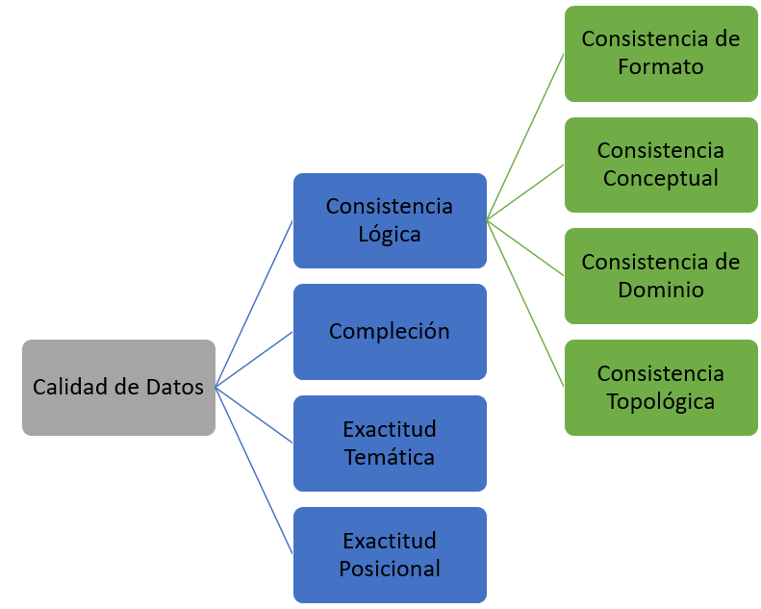
Propuesta de Obtención de Pesos
Proceso de Análisis Jerárquico (AHP) de Saaty
Macro
Micro

Slide 39
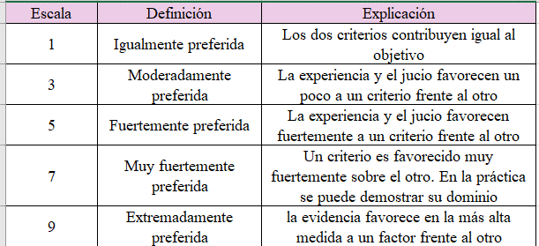
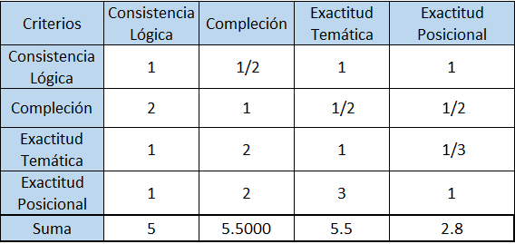
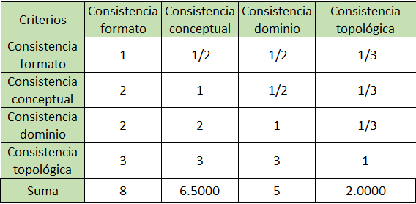
Comparar forma biunívoca (par a par)
Axioma de recíprocos $a_{ij}∗a_{ji}=1$
Los valores (intermedios)2,4,6 y 8 se utilizan cuando no se puede definir con claridad la preferencia entre los factores
Macro
Micro

Slide 40
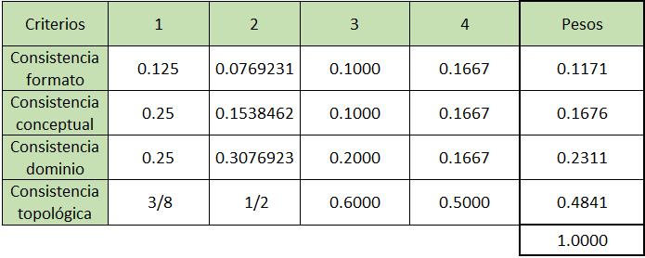
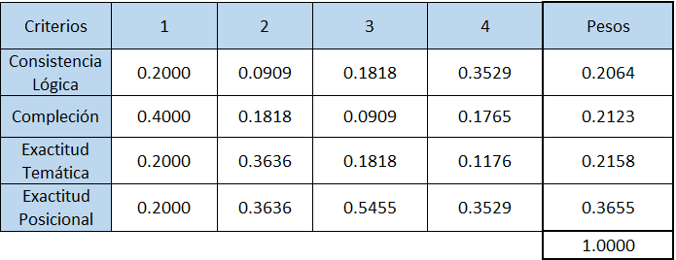
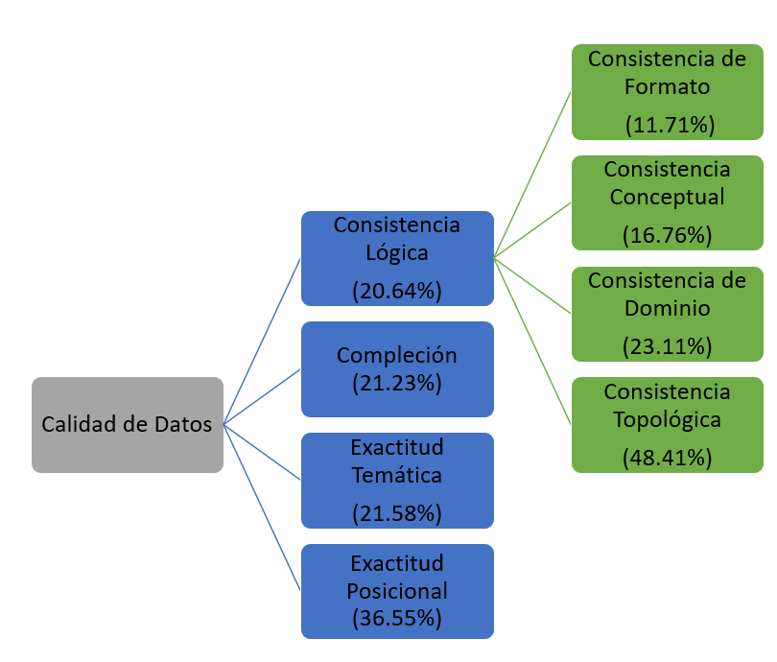
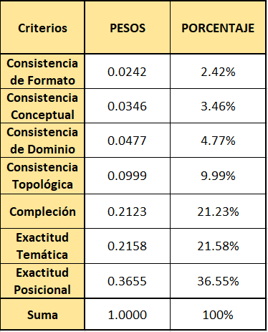
Normalizar

Slide 41
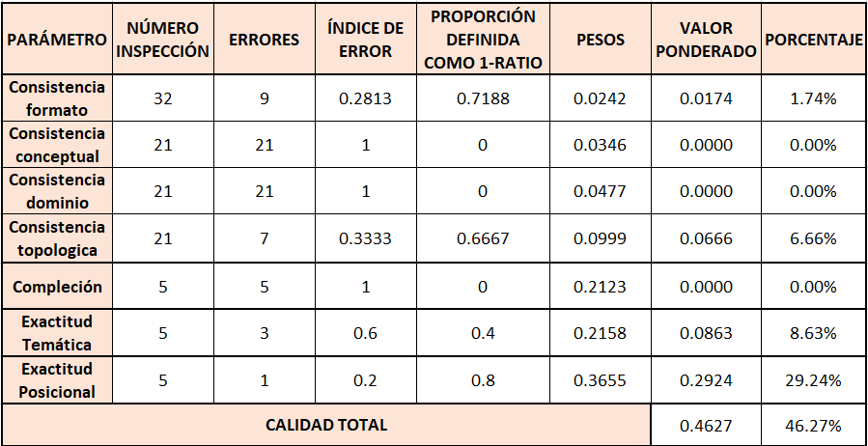
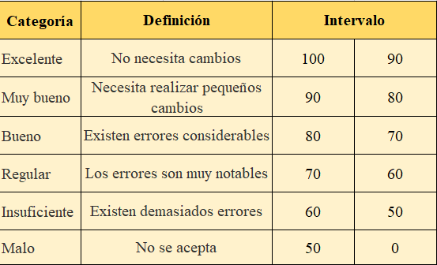
Calidad Total de la Cartografía
Protocolo Fiscalización IGM
10% error
Escala de valoración
(Alfaro Guevara, 2010)

Slide 42
Conclusiones
Escritura de los términos de referencia
El formato de presentación de las bases de datos CONAGE (código) errores
Catálogo de Objetos del IGM (esquema conceptual, atributos y dominios)
Reglas topológicas acera, bordillo, curvas de nivel, muro, puente, río y edificio

Slide 43
Reporte de errores no repetitivos
Test NSSDA Exactitud Posicional (hoja 2)
Calidad Total Ponderaciones (46,27%)
No pasa la cartografía elementos de la calidad (exactitud posicional)

Slide 44
Recomendaciones
Seguir el esquema conceptual CONAGE (ayuda decisiones)
Digitalización True Ortofoto
Prioridad a cada parámetro calidad
Atributos y Dominios de objetos (edificio)
Evaluar consistencia lógica 100%
Métodos de Ponderación

